Slide 1
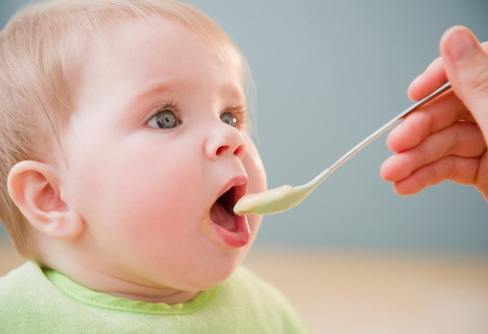
ОРГАНИЗАЦИЯ ПРИКОРМА
Глава III

Slide 2
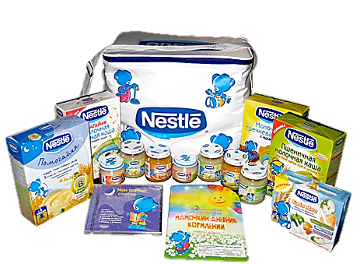
Прикорм
Несмотря на несомненные достоинства материнского молока по мере роста ребенка возникает необходимость в расширении его рациона и введении в него дополнительных продуктов, т.е. прикорма.
Прикорм – это продукты питания в рационе ребенка первого года жизни, отличные от женского молока и его заменителей, их дополняющие, постепенно и последовательно вытесняющие (замещающие), необходимые для нормального роста и развития ребенка.

Slide 3
прикорм
Показания к введению прикорма:
достижение ребенком определенной степени биологической зрелости;
наличие признаков готовности к введению прикорма;
наличие признаков неудовлетворенности ребенка получаемым объемом молока при достаточной лактации у матери.
Признаки готовности ребенка к введению прикорма:
функциональная зрелость ЖКТ;
угасание рефлекса «выталкивания» языком при хорошо скоординированном рефлексе проглатывания пищи;
готовность ребенка к жевательным движениям;
умение снять густую пищу с ложки и проглотить ее;
эмоциональное восприятие ребенком пищи и процедуры кормления;
желательно, чтобы ребенок уже устойчиво сидел и совершал активные целенаправленные движения головой, руками.

Slide 4
Современные тенденции к введению прикорма:
схема и последовательность введения отдельных продуктов и блюд прикорма должны быть индивидуальными;
в питании ребенка можно использовать продукты и блюда, приготовленные как в домашних условиях, так и продукты промышленного производства;
учитывая, что современные адаптированные молочные смеси содержат в своем составе достаточно большой набор витаминов, минеральных веществ, схема введения прикорма может быть единой при искусственном и естественном вскармливании.
Сроки введения прикорма определяются индивидуально для каждого малыша. Чаще всего это возраст 4-6 месяцев.

Slide 5
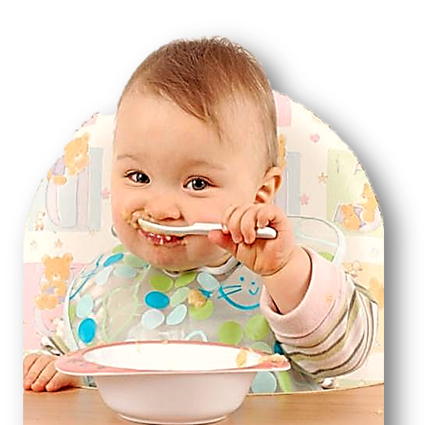
Правила введения прикорма
ребенок должен быть абсолютно здоров в течение последних 2-3 недель;
нежелательно начинать введение прикорма в жаркую погоду и во время проведения профилактических прививок, при изменении условий жизни (поездки, переезды, смена ухаживающих лиц и др.).
учет индивидуальных особенностей: у возбудимых детей адаптация к новой пище происходит в течение 5-6 дней, у тормозных - не ранее 2-й недели

Slide 6
Правила введения прикорма
блюда прикорма следует давать до кормления грудью (только с ложечки), после этого можно приложить ребенка к груди (для сохранения лактации);
новые блюда и продукты вводить в утренние часы, чтобы проследить за реакцией ребенка (за поведением, стулом, состоянием кожи);
каждый новый продукт необходимо вводить постепенно (сок - с нескольких капель, кашу и пюре - с ½ чайной ложки), наблюдая за его переносимостью; если стул не изменился, то ежедневно увеличивают количество прикорма и доводят до необходимого объема;
введение любого нового вида пищи следует начинать с монокомпонентного продукта, постепенно переходя к смеси из двух, а затем и нескольких продуктов данной группы;
нельзя вводить два новых вида прикорма одновременно, введение нового вида прикорма возможно только после привыкания к предыдущим;
в начале введения блюда прикорма должны быть гомогенными и иметь полужидкую консистенцию, чтобы не вызывать затруднения при глотании, затем их следует делать более густыми, а позже и более плотными, приучая ребенка к жеванию, продвижению пищи в глотке и к проглатыванию, с 9-10 месяцев следует практиковать «кусочковое» питание;
сначала кашу и овощное пюре готовят без добавления в них соли, сахара и масла;
после введения прикорма в полном разовом объеме частота кормлений урежается до 5 раз: 6.00, 10.00, 14.00, 18.00, 22.00;

Slide 7
Типичные нарушения в организации прикорма
Несвоевременное введение прикорма.
Раннее введение молока, кефира и др. неадаптированных смесей.
Широкое использование продукции домашнего приготовления, а не промышленного выпуска.
Ограниченное использование инстантных каш, обогащенных железом и кальцием.
Раннее и избыточное введение каш.
Российские особенности организации прикорма
ограниченное использование специй и пряностей;
ограниченное использование продуктов, содержащих облигатные аллергены (орехи, цитрусовые, клубника, томаты, какао и др.).

Slide 8
Схема введения прикорма (НАЦИОНАЛЬНАЯ ПРОГРАММА ПО ОПТИМИЗАЦИИ ВСКАРМЛИВАНИЯ ДЕТЕЙ ПЕРВОГО ГОДА ЖИЗНИ В РОССИЙСКОЙ ФЕДЕРАЦИИ, МОСКВА 2011)
Наименование продуктов и блюд (г, мл) | Возраст (мес.)
 | 4-6 | 7 | 8 | 9-12
Овощное пюре | 10-150 | 170 | 180 | 200
Молочная каша | 10-150 | 150 | 180 | 200
Фруктовый сок | 5-60 | 70 | 80 | 90-100
Фруктовое пюре | 5-60 | 70 | 80 | 90-100
Мясное пюре* | 5-30 | 30 | 50 | 60-70
Творог* | 10 -40 | 40 | 40 | 50
Желток, шт. | - | 0,25 | 0,5 | 0,5
Рыбное пюре | - | - | 5-30 | 30-60
Кефир и др. кисломолочные напитки | - | - | 200 | 200
Сухари, печенье | - | 3-5 | 5 | 10-15
Хлеб пшеничный | - | - | 5 | 10
Растительное масло | 1-3 | 5 | 5 | 6
Сливочное масло | 1-4 | 4 | 5 | 6
*- не ранее 6 мес.

Slide 9
Блюда и продукты прикорма
– это энергоемкие продукты и блюда, которые являются самостоятельным питанием и постепенно могут заменить сначала одно, а затем и несколько кормлений грудью матери.
Все блюда основного прикорма можно разделить на две группы:
1) энергетически значимый прикорм (овощное пюре, молочные каши), они могут заменить полный разовый объем грудного молока;
2) блюда и продукты, служащие дополнением к блюдам первой группы (яичный желток, творог, мясное и рыбное пюре, сливочное и растительное масло; они даются в небольшом количестве, их объем не следует превышать, чтобы не вызвать перегрузки незрелых систем усвоения и метаболизации этих продуктов.
Последовательность и сроки введения отдельных продуктов и блюд прикорма зависит от индивидуальных особенностей ребенка.
Оптимальные сроки введения первого прикорма 4,5-5 месяцев, а при исключительно грудном вскармливании – 6 месяцев.
Второй прикорм вводится через месяц после введения первого прикорма, т.е. в 5,5-6 месяцев.
Для сохранения лактации в период введения продуктов и блюд прикорма необходимо после каждого кормления прикладывать ребенка к груди.

Slide 10
Правила введения прикорма на основе злаков
прикорм на основе злаков (каши) следует начинать с безглютеновых круп (первой вводят рисовую кашу, затем - гречневую, позднее - кукурузную), так как глютенсодержащие злаки (овес, пшеница) могут вызывать у детей раннего возраста развитие глютеновой энтеропатии;
позднее могут использоваться глютенсодержащие каши (овсяная, ячневая, пшеничная, манная);
каши промышленного производства могут быть молочные и безмолочные;
безмолочные каши разводят грудным молоком, детской смесью, получаемой ребенком;
необходимо обеспечить качество исходных продуктов и соблюдать технологию приготовления каши;
если второй прикорм введен в 5,5 месяцев, то в 6 месяцев ребенок два раза будет получать блюда прикорма (в 10.00 и в 18.00) и три раза грудь матери (в 6.00,14.00,22.00);
по желанию матери для сохранения лактации можно рекомендовать прикладывание ребенка к груди после приема блюд прикорма;
в кашу добавляют сливочное масло: в 4 мес. - 1 г, к 1 году – 6 г.

Slide 11
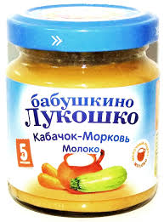
Правила введения овощного пюре
введение овощного пюре следует начинать с одного вида овощей (исключить аллергию); затем из 2-3 видов, при этом картофель не должен составлять более 1/2 объема (содержит крахмал);
последовательность введения овощей (зависит от содержания в них клетчатки): наименьшее - в кабачках, цветной капусте, более высокое - в картофеле, тыкве, белокачанной капусте, максимальное - в репе, зеленом горошке, моркови, фасоли; репчатый лук можно вводить в небольшом количестве в 8 месяцев, пряную зелень (укроп, петрушку, сельдерей) – в 9 месяцев;
необходимо обеспечить качество исходных продуктов и соблюдать технологию приготовления овощного пюре;
объем порций овощного пюре зависит от возраста: начинают введение с 1/2 чайной ложки, постепенно в течение 1-ой недели (при хорошей переносимости) доводят до 100 г, в 6 мес. - 150 г, в 8 мес. - 180 г, в 9-12 мес. - 200 г;
ребенок сам определяет, какое количество пищи ему нужно: следует продолжить кормление, если ребенок тянется к ложке или открывает рот при ее приближении; если же он отворачивает голову, отводит руку кормящего, закрывает лицо руками, капризни­чает, кормление следует прекратить; не надо заставлять ребенка съесть еще одну «последнюю» ложку;
если первый прикорм введен в 4,5 месяца, то в 5 месяцев ребенок будет получать 1 раз в 10.00 прикорм и 4 раза - кормление грудью (в 6.00, 14.00, 18.00, 22.00).
В овощное пюре добавляют растительное масло: сначала 1-3 г, к году – 6 г.

Slide 12
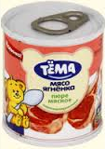
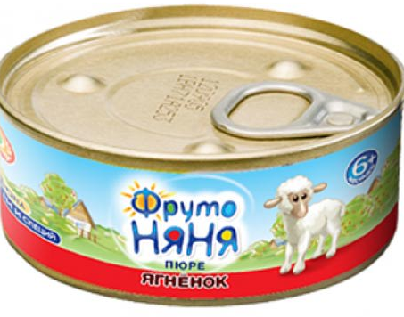
Мясо
в виде нежирной говядины рекомендуется вводить детям старше 6 месяцев;
для приготовления мясного пюре в домашних условиях мясо отваривают и измельчают на кухонном комбайне или 2 раза пропускают через мясорубку;
в первый день ребенок получает 1/2 чайной ложки и постепенно объем увеличивают до 30 г (1-1,5 ст.л.), с 8 месяцев - до 40-50 г (2-2,5 ст.л), а с 10-12 месяцев - до 60-70 г (3-3,5 ст.л);
наряду с говядиной можно использовать мясо курицы, индейки, кролика, нежирную свинину; к 10 месяцам мясное пюре заменяется фрикадельками, а к 1 году - мясным суфле, паровыми котлетами;
мясное пюре лучше всего давать одновременно с овощным пюре.

Slide 13
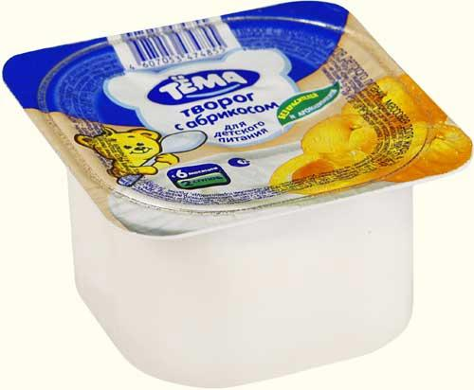
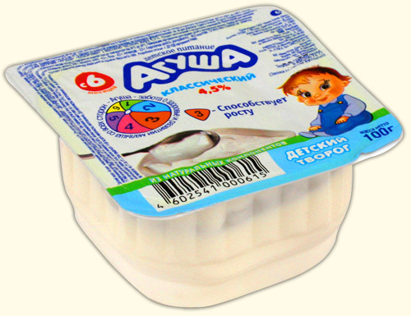
Творог
вводят в рацион питания не ранее 6 месяцев;
более раннее введение творога нецелесообразно, поскольку дети, находящиеся, на естественном вскармливании, необходимое количество белка получают с женским молоком;
в домашних условиях творог может быть приготовлен из свежепрокипяченого коровьего молока при строгом соблюдении правил гигиены; нельзя использовать жирный творог из магазина или рынка;
творог дают перед одним из кормлений грудью, начинают с 1/4-1/2 чайной ложки, смешав с небольшим количеством грудного молока; постепенно объем порции увеличивают до 30г, в 8 месяцев – до 40г, а с 10 месяцев до 50г в день.

Slide 14
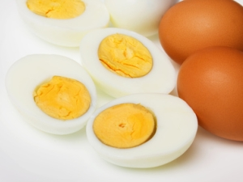
Яичный желток
желток сваренного вкрутую яйца в рацион ребенка вводят в 7 месяцев;
дают в протертом виде, смешав с небольшим количеством грудного молока3-4 раза в неделю;
начинают с минимальной дозы на кончике ложки; при отсутствии аллергических реакций дозу увеличивают до 1/8-1/4, а с 8 месяцев до 1/2 желтка в день, добавляя в кашу или овощное пюре;
аллергическая реакция на введение желтка проявляется в виде сыпи, поноса, непереваренного стула или запора; в этом случае можно использовать желток перепелиного яйца (один желток в день).

Slide 15
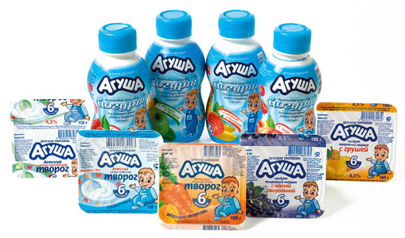
Кисломолочные продукты
«последующие» смеси (например, Нутрилак кисломолочный, НАН кисломолочный, Нутрилон кисломолочный) можно вводить с 7,5-8 месяцев;
детский кефир, бификефир, йогурты в рацион питания ребенка можно вводить не ранее 8-месячного возраста в количестве не более 200 мл в сутки; по данным ряда авторов, лучше после 10 месяцев;
таким образом, с 8 месяцев еще одно кормление грудью заменяют третьим видом прикорма – протертым творогом с кефиром, сохраняется два кормления грудью в 6.00 и 22.00.

Slide 16
Рыба
способствует расширению ассортимента продуктов прикорма с 9 месяцев.
вводится осторожно в связи с риском аллергических реакций: вначале ребенок получает ½ ч.л. рыбного пюре, постепенно количество увеличивают до 30 г, а с 10 месяцев до 50-60 г.
дают 1-2 раза в неделю вместо мясного пюре.
рекомендуются нежирные сорта: треска, хек, судак, минтай и др.

Slide 17
Правила введения соков
вводят постепенно, вначале с капель, а затем по 1/2-1 ч.л. в день; это количество постепенно увеличивают на 5 мл и в течение недели и доводят до 30 мл; в 5 месяцев ребенок получает 40-50 мл сока в сутки, в 9-12 месяцев - 90-100 мл;
суточный объем сока ребенок получает за 2-3 приема после кормления грудью или в интервале между кормлениями;
Рекомендуемая последовательность введения соков: яблочный сок (из яблок зеленых сортов: антоновка, семеринка) – грушевый – черносмородиновый – вишневый - после 6 месяцев с осторожностью вводят соки с мякотью – цитрусовые - малиновый;
очень кислые и терпкие соки следует разводить кипяченой водой или слегка подслащивать сахарным сиропом для профилактики срыгиваний, нарушений стула;
соки следует приготовлять перед употреблением; черносмородиновый и облепиховый соки можно заготавливать впрок;
детям с неустойчивым стулом полезны вишневый, гранатовый, черносмородиновый, черничный соки;
при склонности к запорам лучше использовать морковный, сливовый, капустный соки;
в течение дня необходимо избегать разнообразия соков, достаточно 1-2 видов сока;
на первом году жизни не рекомендуются виноградный, дынный, арбузный, клубничный и томатный соки, которые могут вызвать нарушение функции кишечника и аллергические реакции;
соки тропических и экзотических фруктов (манго, папайя, гуава) назначают с учетом индивидуальной переносимости (не ранее 6-7 месяцев);
V сут.= n x 10, где n - количество месяцев жизни. Объем соков в суточный объем питания не входит!
В настоящее время изменились подходы к срокам введения в рацион питания ребенка фруктовых соков. По мнению ряда авторов в виду низкой питательной ценности их следует вводить после введения основного прикорма, т.е. не ранее 5-6 месяцев жизни.

Slide 18
Фруктовое пюре
Правила введения фруктового пюре:
вводят постепенно, начиная с ½ ч.л., к 5 мес. доводят до 50-60 г., к году- до 100 г.;
дают после кормления грудью матери; если ребенок отказывается после кормления грудью от новой пищи, ее можно предложить перед кормлением, когда малыш проголодался, или через 1-1,5 часа после кормления;
V сут. = n х 10, где n – количество месяцев жизни (объем фруктового пюре входит в суточный объем питания);
рекомендуемая последовательность введения фруктового пюре:
яблочное - грушевое пюре (много пектина, что улучшает процессы пищеварения) - пюре из абрикосов, персиков, слив (особенно при склонности к запорам) - пюре из черной и красной смородины, вишни (после 5 мес.) – пюре из моркови и тыквы;
при отсутствии свежих овощей и фруктов можно использовать консервированные фруктовые пюре, выпускаемые специально для детского питания.

Slide 19
Коровье молоко
не рекомендуется использовать как основной молочный продукт до 12 месяцев, хотя его небольшие количества могут добавляться к продуктам прикорма, например, для приготовления каш.
Картинки с молоком из магазина, перечеркнуть

Slide 20
Правила отлучения ребенка от груди
Вскармливание ребенка грудью при нормальном уровне лактации может продолжаться до 1-1,5 лет.
Полное завершение грудного вскармливания происходит по желанию матери либо в конце 1-го года, либо на 2-м году жизни ребенка; для сохранения лактации в период введения продуктов и блюд прикорма необходимо после каждого кормления прикладывать ребенка к груди.
Оставшиеся кормления грудью матери заменяют молочными смесями (Формула 3 для ребенка 2-3-го года жизни) или, что хуже, коровьим молоком или кисломолочными продуктами (кефир, йогурт и др.).
Отлучение ребенка от груди в любом возрасте должно происходить постепенно, не сопровождаясь конфликтами между матерью и ребенком; если обстоятельства вынуждают мать к более скорому завершению лактации, она может прибегнуть к нетугому бинтованию груди, прикладыванию кусочков льда в пузыре, снижению объема выпиваемой жидкости.
Критерии достаточности (адекватности) естественного вскармливания:
здоровье ребенка, высокая сопротивляемость инфекциям;
нормальное физическое развитие (отсутствие дефицита или избыточности массы тела);
нервно-психическое развитие, соответствующее возрасту ребенка;
активность и положительный эмоциональный тонус ребенка;
спокойный сон;
адекватная реакция ЖКТ и мочевыделительной системы (по результатам лабораторных исследований).
О неадекватном питании свидетельствуют
рахит, анемия, гипо- , паратрофия, аллергические проявления, частые ОРЗ.

Slide 21
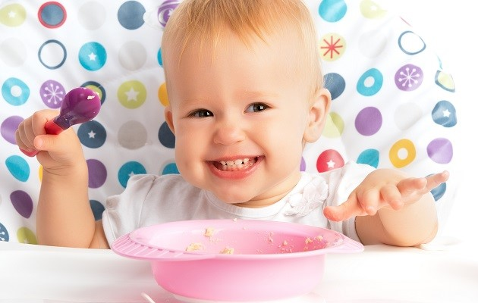
Алгоритм назначения диеты здоровому ребенку 1- го года жизни на естественном вскармливании
Исходные данные:
Возраст, масса при рождении.
Необходимо учитывать:
- питание кормящей матери, качественный состав материнского молока
- индивидуальные особенности
- национальные особенности питания
- время года
Алгоритм действий:
1. Рассчитать долженствующую массу ребенка, исключить
пара- или гипотрофию.
2. Определить суточный объем питания.
3. Указать режим кормления ребенка.
4. Рассчитать разовый объем питания.
5. Определить, сколько раз и в какие часы ребенок получает блюда прикорма, перечислить их.
6. При необходимости ввести продукты прикорма: фруктовый сок, творог, яичный желток.
7. Составить диету на один день.
8. Оценить адекватность питания на основании данных о содержании пищевых ингредиентов (Б, Ж, У) и калорийности.

Slide 22
Целесообразность введения прикорма обусловлена:
высокими темпами физического и нервно-психического развития ребенка, возросшей потребностью в белке, углеводах, кальции, железе, цинке и др.;
неудовлетворенностью ребенка исключительно молочным питанием, так как в 4-6 месяцев наступает естественный предел поступления белков, углеводов, минеральных веществ и энергии с материнским молоком;
необходимостью расширения рациона за счет немолочных продуктов питания;
возможностью в небольшом по объему количестве пищи доставлять много энергии и пищевых ингредиентов;
способностью густой пищи оказывать влияние на развитие жевательного аппарата, стимулировать моторную активность кишечника, способствовать развитию не только пищеварительной, но и других органов и систем;
возможностью приучать ребенка к многообразным вкусовым особенностям продуктов, подготавливать его к отнятию от груди и постепенному переходу на питание «взрослого типа»;
возможностью обучать ребенка навыкам самостоятельного приема пищи.
Рекомендуемые суточные нормы потребностей детей первого года жизни
можно посмотреть здесь

Slide 23
Рекомендуемые суточные нормы потребностей детей 1-го года жизни
В пищевых веществах и энергии
Нутриенты в сутки | Возраст, месяцы
 | 0-3 | 3-6 | 6-12
Белки, г/кг | 2,2 | 2,6 | 2,9
Жиры, г/кг | 6,5 | 6,0 | 5,5
Углеводы, г/кг | 13 | 13 | 13
Энергия, ккал/кг | 115 | 115 | 110
Соотношение между белками, жирами и углеводами | 1:3:6 | 1 : 2,5 : 5 | 1 : 2 :4,5
Кальций, мг | 400 | 500 | 600
Фосфор, мг | 300 | 400 | 500
Магний, мг | 55 | 60 | 70
Цинк, мг | 3 | 3 | 4
Йод, мкг | 40 | 40 | 50
Железо, мг | 4 | 7 | 10
В витаминах
Витамины в сутки | Возраст, месяцы
 | 0-3 | 3-6 | 6-12
В₁, мг | 0,3 | 0,4 | 0,5
В₂, мг | 0,4 | 0,5 | 0,6
В₆, мг | 0,4 | 0,5 | 0,6
В₁₂, мкг | 0,3 | 0,4 | 0,5
Фолиевая к-та, мкг | 40 | 40 | 60
РР, мг | 5 | 6 | 7
С, мг | 30 | 35 | 40
А, мкг | 400 | 400 | 400
Е, мг | 3 | 3 | 4
D, мкг | 10 | 10 | 10

Slide 24
Определение понятия «прикорм»
Рекомендации по питанию детей грудного и раннего возраста (США,
2006):
любые виды пищи или жидкости, отличные от женского молока или его заменителей, которыми кормят детей в первые 12 месяцев жизни.
СанПиН 2.3.21940-05 «Организация детского питания»:
пищевые продукты, вводимые в рацион ребенка первого года жизни в качестве дополнения к женскому молоку или его заменителям.
Американская академия педиатрии:
любые продукты, которыми замещают женское молоко и уменьшают его потребление.
Комитет по питанию Европейского общества педиатрической
гастроэнтерологии, гепатологии и нутрициологии (ESPGHAN), 2007:
- дополнительное питание (complemenary foods); пища в период отнятия от груди (weaning foods); прикорм – все виды твердой и жидкой пищи, кроме женского молока, его заменителей и «последующих» формул (beikost).

Slide 25
Физиологические и метаболические детерминанты сроков введения прикорма
I. Созревание ферментативных процессов переваривания пищи
с 2-3 мес. до 1 года
3 мес.
3-4 мес.
Усиление секреции соляной кислоты
Повышение активности пепсина и других протеиназ
Повышение активности амилазы
4-5 мес.
II. Созревание рефлекторных механизмов для проглатывания твердой пищи и поддержания туловища вертикально
3-4 мес.
III. Повышение уровня секреторного иммуноглобулина А в кишечнике
3 мес.
IV. Снижение повышенной проницаемости слизистой кишечника, созревание гликопротеидного компонента слизи, снижение текучести мембран энтероцитов

Slide 26
Рекомендации по срокам введения прикорма
Российские рекомендации:
продукты и блюда прикорма следует вводить в питание детей в возрасте 4-6 месяцев, используя в качестве примерного ориентира действующие рекомендации (МЗ РФ, 1999 г.). Однако, ставя при этом на первое место индивидуальные особенности ребенка (И.Я. Конь, 2004-2007).
Европейские рекомендации:
с учетом потребностей младенцев в пищевых веществах и уровня нервно-психического развития введение прикорма должно быть не ранее 17 недель, но не позже 26 недель, т.е. в 4-6,5 месяцев (Комитет по питанию Европейского общества педиатрической гастроэнтерологии, гепатологии и нутрициологии, 2007).

Slide 27
Последствия несвоевременного введения прикорма (И.Я. Конь, 2006)
снижение частоты и интенсивности сосания молока из груди
пищевая непереносимость, в т.ч. пищевая аллергия
диарея
запоры
срыгивания
манифестация целиакии
увеличение риска развития ожирения и сахарного диабета*
задержка роста
задержка созревания структуры и функции органов ЖКТ*
задержка формирования жевательного аппарата
запоры
анемия
дефицит цинка, меди и др. микроэлементов
отказ от твердой пищи
раннего
позднего
* - нет достаточных доказательств

Slide 28
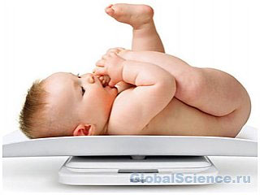
Индивидуальное введение прикорма
Детям со сниженной массой тела, учащенным стулом в качестве первого прикорма целесообразно назначать каши промышленного производства, обогащенные железом, кальцием, цинком, йодом.
При паратрофии и запорах предпочтительнее овощное пюре.

Slide 29
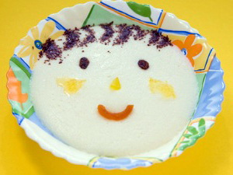
Технология приготовления каши
при приготовлении каши в домашних условиях используют крупу или муку соответствующих злаков; вначале крупу хорошо разваривают на воде, затем добавляют горячее молоко (на 100 г каши -75 мл молока) и доводят до кипения; в готовую кашу добавляют сливочное масло сначала на кончике ножа, постепенно к 7 месяцам увеличивают до 3 г, а с 9 месяцев - до 5 г;
для приготовления каши из муки последнюю разводят в холодной воде, вливают в кипящее молоко, проваривают в течение 5 минут, а затем добавляют сливочное масло;
в начале готовят 5% кашу на женском молоке или адаптированной молочной смеси; через 1-2 недели кашу варят более густой - 10%; ребенок привыкает к этому виду прикорма в течение 1-2 недель; каша хорошо сочетается с фруктовым пюре.

Slide 30
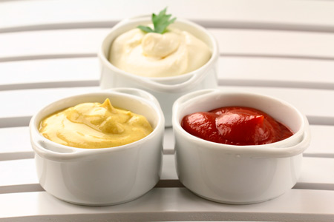
Технология приготовления овощного пюре
Овощи отваривают в небольшом количестве воды (не разогревают для повторного применения, что способствует переходу нитратов в нитриты; вареные овощи протирают через сито, разводят до консистенции густой сметаны; в домашних условиях для разведения овощей рекомендуется добавлять грудное молоко или адаптированные пресные молочные смеси (формулы № 2), приблизительно 30 мл на 100 г овощей; в овощное пюре добавляют растительное масло (кукурузное, подсолнечное, оливковое), начиная с капель и доводя до 3 мл (1/2 чайной ложки), а с 8 месяцев - до 5 мл (1 чайная ложка).

